Slide 1




インフォメーションイクスチェンジ41
「かながわ地域看護師」育成システムの構築
多機関連携による地域包括ケアの推進力となる
看護師育成
2025年8月22日 17：00-17：50
ファシリテーター
神奈川県看護師等養成実習病院連絡協議会
座間総合病院 副院長兼看護部長 竹村華織
yokohama
hakone
shonan
kamakura

Slide 2
第29回日本看護管理学会学術集会
利益相反の開示
筆頭発表者：竹村 華織
演題発表に関連し、開示すべき
利益相反関係にある企業などは
ありません
Notes:
開示すべきCOIはございません。

Slide 3
 | 2017 | 2020 | 2021 | 2022 | 2023 | 2024 | 2025
県との連携行政協働
県予算編成要望 ニーズ発信
実習病院 連絡協議会 調査と啓発
実施病院 参画病院 の拡大
～
県看護職員確保
・資質向上推進委員会
第8次医療計画
位置づけ
事業化
事業検討会発足
県保健医療人材課との検討開始
予算要望の継続
実態調査
啓発継続と成果共有
湘南西部圏
2病院
横浜圏
2病院
横須賀/三浦圏2病院
Notes:
皆様こんにちは。
これまでのかながわ地域看護師の取り組みを一覧化したものです。
事業化実現まで、4つの柱、
1.参画病院や出向取り組みを継続、拡大していくこと
2.現状の調査に基づき、県内の看護師充足状況の生の声を可視化すること、また地域看護師に関わるコンセプトや実践を発信すること
3.県予算編成に要望の継続
4.これら3点を行政と協働すること
の活動を続けて参りました。
2024年には第8次医療計画、看護師確保と育成に関して地域看護師の位置づけを経ながら、
2025年には、かながわ地域看護師養成事業費補助と形で事業化にこぎつけました。

Slide 4

事業化 足掛け9年
のべ874人の「ちから」の結集
Notes:
足掛け7年、会議に関わった人だけでも800人以上、実際には病院間の調整や相互出向でかかわった現場の管理者や看護師も含めると、ゆうに1000人以上が関わった成果です。皆で作り上げた成果です。
あらためて、神奈川地域看護師養成事業検討会の委員を代表して感謝申し上げます。

Slide 5

2040年 変化する地域包括ケアを実行できる看護師
現在2025年
15年
2040年
 | 2024年 | 2026年 | 2032年 | 2038年
診療報酬改定 | ● | ● | ● | ●
介護報酬改定 |  | ● | ● | ●
障害福祉サービス報酬改定 |  | ● | ● | ●
高齢化・人口減少に対応した「地域包括ケア」の強化
超高齢化医療・介護の需要の増大
高齢者の医療需要の中身が大きく変わる
地域の人々が安心して医療・看護・介護を受けられる未来
Notes:
・（軽症）救急搬送の増加
・急性期医療需要増加 重症→中等症軽症への患者層変化
・在宅医療需要の増加
高齢化・人口減少に対応した「地域包括ケア」の強化
医療・介護の連携促進（特に在宅医療・訪問介護）
デジタル化・ICT活用による業務効率化
処遇改善・人材確保に向けた加算の見直し

Slide 6
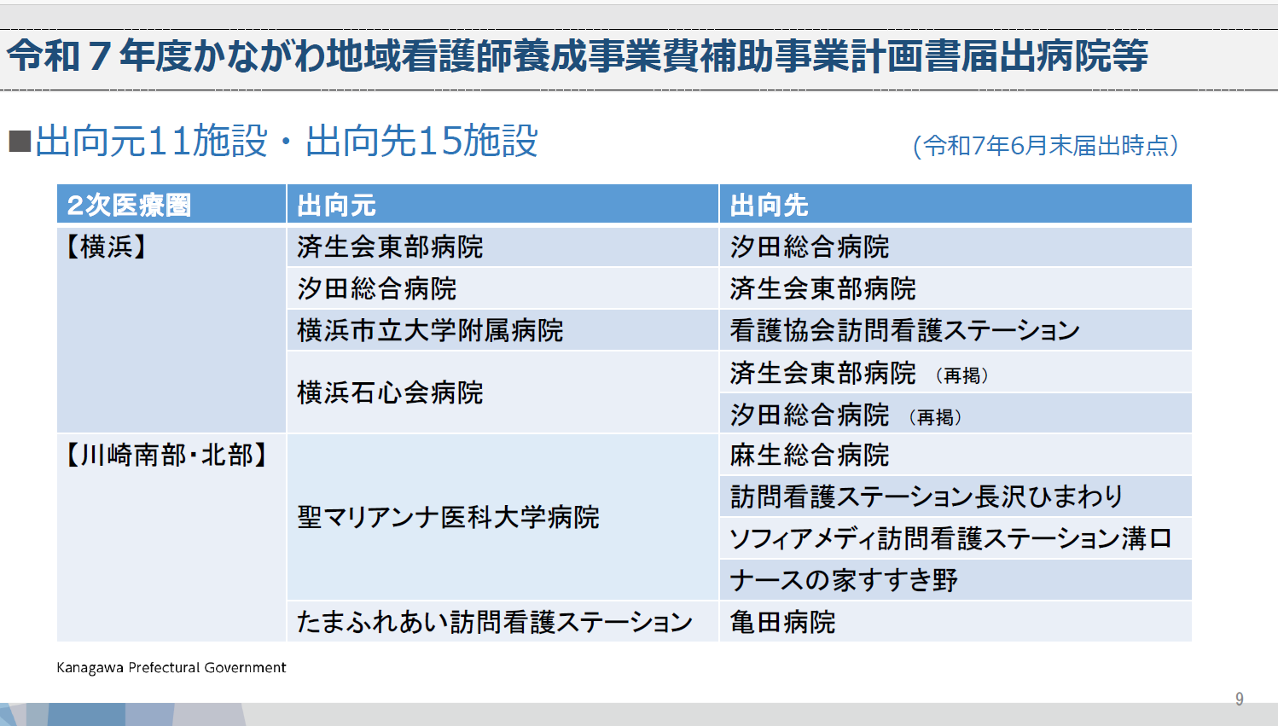

Slide 7
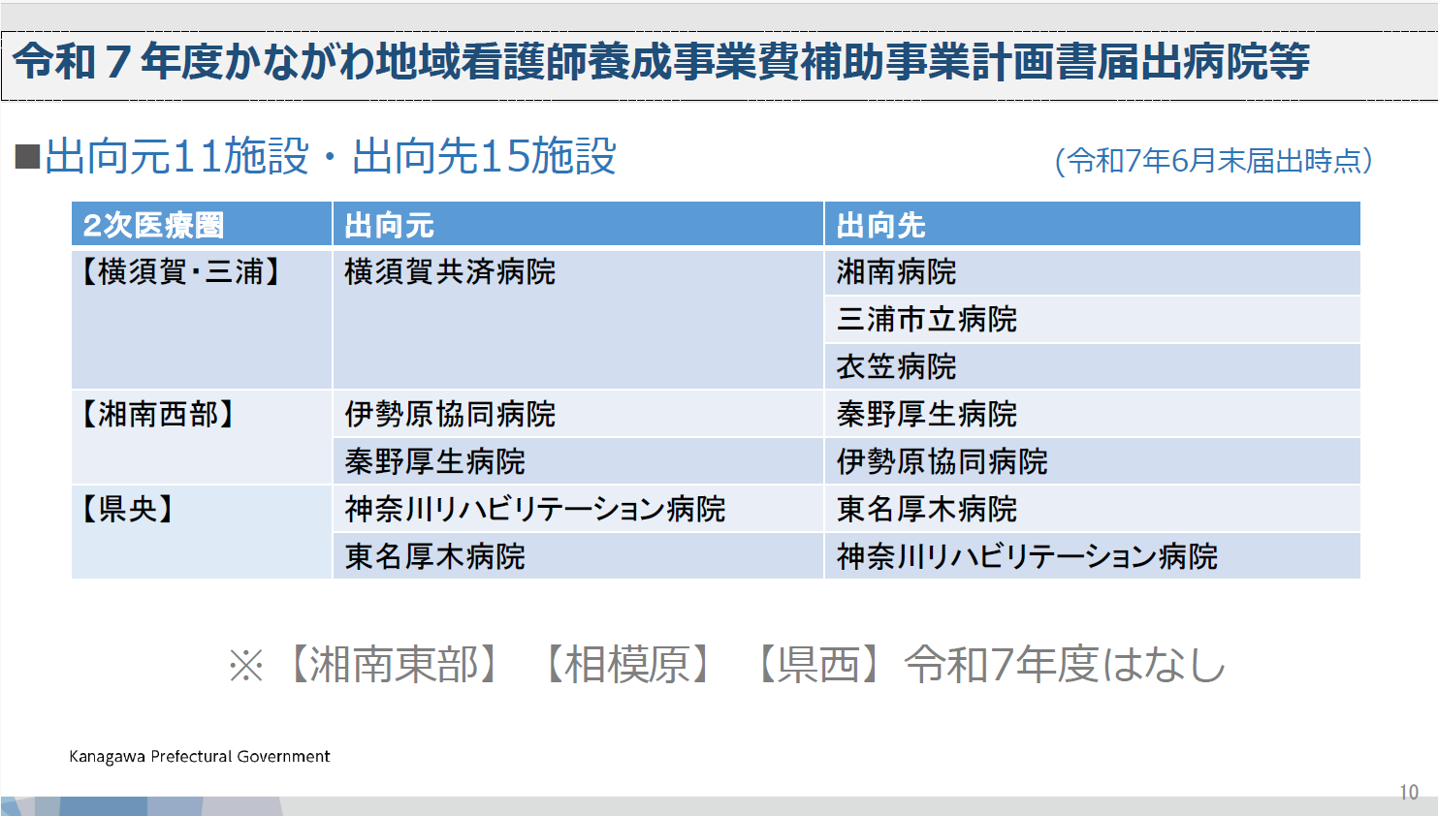

Slide 8
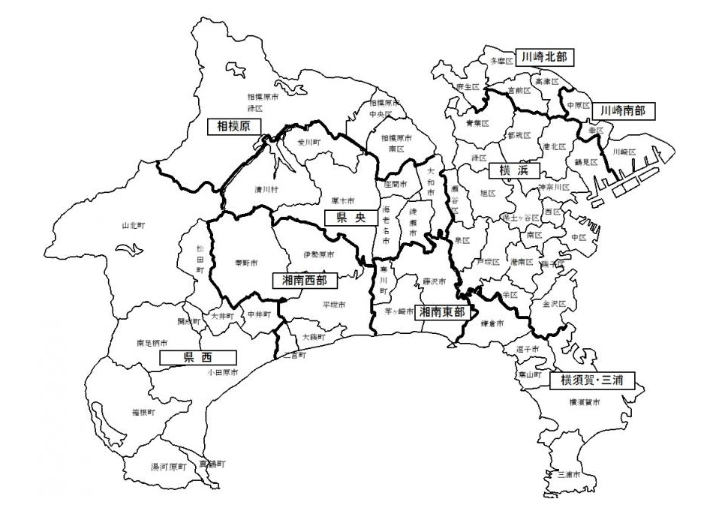
2019年実態調査 看護職員の充足状況
川崎北部
川崎南部
相模原
横 浜
県 央
湘南西部
看護職員の充足が
不足だと感じる回答
湘南東部
県 西
横須賀・三浦
70％超で不足感 急性期病院＞慢性期病院の傾向
Notes:
ここからの資料は、この事業に結びつくきっかけの一つとなった、実習病院連絡協議会より依頼した2019年の実態調査の抜粋、少し振り返りをさせていただきます。当時の看護管理者の生の声です。
当時、看護師の充足状況は、各医療圏でまんべんなく未充足の状況、また慢性期病院でより厳しい状況であったこと。

Slide 9
2019年実態調査 看護職員の採用困難感
川崎北部
川崎南部
相模原
横 浜
県 央
湘南西部
湘南東部
看護職員の採用困難
を感じる回答
県 西
横須賀・三浦
県西・横須賀三浦で特に強く、慢性期病院ほど困難が強い
Notes:
医療圏の中でも、県西、湘南・横須賀三浦、病床機能では、ケアミックス・慢性期病院でとくに厳しい採用困難があったこと。

Slide 10
2019年実態調査 出向システムの稼働状況 85％病院で稼働
川崎北部
川崎南部
相模原
横 浜
県 央
湘南西部
湘南東部
不定期/定期で
稼働中と回答
県 西
横須賀・三浦
25％の病院自助努力で法人内出向システム稼働
慢性期度が増すほどシステムがなかった
Notes:
その厳しさを解決するために、法人間での出向システムを稼働させている病院もあったものの、慢性期病院では自助努力が限界にきていたこと

Slide 11

2019年実態調査 出向システムへの成果期待
職員不足の補填
看護師
キャリア
支援
地域連携強化
成果（指標）は、地域連携とキャリア支援
Notes:
不足する人員応援の目的で動いている出向システムと想定していましたが、看護管理者が出向システムへ求めたい成果は、
地域連携強化、看護師キャリア支援であり、地域にどう個人のキャリアを活かし、地域の医療と看護を維持するかを考えていたこと。

Slide 12
2019年実態調査 出向システムへの期待感
川崎北部
川崎南部
相模原
横 浜
県 央
湘南西部
湘南東部
県 西
横須賀・三浦
ほぼ県の全域で出向システムへの期待が大きかった
Notes:
県全域で、出向システムへの期待は、各医療圏、病床機能を問わす、期待感をもっていたこと。

Slide 13
2019年実態調査 モデル支援事業への参画意思
希望しない 45％
Notes:
出向システムに関わる事業があれば50％の施設が参加したいと、関心が高かったこと。

Slide 14
2019年実態調査 出向事業への障壁 上位の問題
出向者分の人件費負担の増加
処遇・身分等の労務整備
出向者の代替要員の確保
28％
22％
16％
Notes:
しかしながら、その成功には、この3点
・人件費の問題
・異なる施設間を行き来する職員の労務管理の整備
・出向時の代替要員の人材確保
の解決が必要であったことが、調査により浮かび上がりました。
調査は2019年ですが、充足や採用状況、また労務管理、人件費問題は変わることなく、むしろより厳しい状況であると、いち看護部長としても実感しております。

Slide 15
皆のニーズを形にすること 啓発の継続と成果の共有
年 | 発表会 テーマ
2022年 | 地域包括ケア時代に向けた人材を考える
2023年 | かながわ地域看護師の養成を推進します
2024年 | かながわ地域看護師養成ガイド完成
2025年 | 出向者の発表～取り組みの波及効果を知る
時代と地域ニーズに即した看護師育成
パラダイムシフト
Notes:
この7年で、仕組身の整備も進めてきましたが、なによりニーズや実践を形にして共有することで、県に生の声が届いたのだと感じております。
ご来場いただく形式の発表会、県看護部長会の支部会にお邪魔した説明会などを通して、地域看護師のコンセプトに賛同していただく方も増えました。本当に心強かったです。
施設間を越えてその地域で看護師を育成し定着を図る、新しい発想での看護師育成という、看護師育成のパラダイムシフトのきっかけの一つになったと思います。

Slide 16

かながわ地域看護師事業化までの道のり
国家公務員共済組合連合会
横須賀共済病院
小池 美智子
2025.8.22
Notes:
私からは、ワーキングが発足してから、事業化に至るまでの経緯をお話しさせていただきます。

Slide 17


何故かながわ地域看護師？
日 本
神奈川
・人口：2015年がピーク
2060年は8,600万人まで減少か
・高齢化率：2024年 29.3％
2070年 39％ と予測
・人口：2021年から4年連続減少
・高齢化率：2024年 25.5％
2070年 36.5％ と予測
危機感
どうすれば、地域の医療を守ることができのか！
Notes:
日本の人口は、2015年をピークに減少し続けています。2060年には8,600万人まで減少するのではないかと予測されています。高齢化率もますます高くなります。
神奈川県は、2020年までは人の流入もあり、毎年人口が増えていましたが、2021年からは、４年連続で減少しています。
このような中での医療の在り方については、長く、私たちに突き付けられてきた課題でした。
自施設の自助努力だけでは、限界が来ています。どうすれば地域の医療をを守ることができるのか。
ということでかながわ地域看護師の検討になるわけです。

Slide 18
かながわ地域看護師とは
地域内の異なる施設間で人材交流を行い、地域の医療や福祉を学ぶことで、自施設の役割を理解し、施設間の連携に強い、地域医療構想・地域包括ケアシステムの中で活躍することができる看護師を育成する取り組み
神奈川県と看護師等養成実習病院連絡協議会が共同で検討している
Notes:
読む
連絡協議会ですが、
神奈川県では実習病院の確保と拡大、看護教育の発展と実習施設の充実を目指して、1992年に設立されました。

Slide 19
かながわ地域看護師の目的
１．地域医療構想と地域包括ケア時代に相応しい看護師
の確保と養成を地域全体で取り組む。
２．看護師の離職や地域からの流出を防ぐ。
連携、育てる、離職・流出予防
地域の医療・看護を支える
Notes:
１．２．を読む
地域で連携し育てる、そして離職や流出を防ぐ。これが地域の医療・看護を支えることになります。
財源やマンパワーといった資源には限りがあり、施設の規模、地域によっても大きな差があります。
こういった現状を、個別に解決するのではなく、地域で連携して、これからの時代を担う看護師を育成したり、キャリアアップを支援して神奈川の医療の質を上げていく。そして、自分たちの地域の取り組みに魅力を感じ、看護を続けていくことができれば、地域の医療を守っていくことができると考えました。

Slide 20
取り組みの経緯
2017
病院間での人材交流 （横浜） 出向元１施設 出向先１施設
2019.11
第1回ワーキンググループ発足
2020.7～
2021.6
2022.9
2024.3
2025.4
事業化へ 出向元11施設 出向先15施設
第８次保健医療計画へ位置づけられる
行政に陳情（予算要望）開始・・2023年まで計４回
神奈川県保健医療人材課との検討会開始
2024.3
「かながわ地域看護師養成ガイド」完成 出向元２施設 出向先２施設
神奈川県看護職員の確保及び資質向上推進委員会でかながわ地域看護師 の構想について共有 出向元２施設 出校先２施設
人材交流の実施と成果共有会継続
神奈川県看護部長会
各支部で説明・共有
Notes:
取り組み始めてから、今年で７年目を迎えます。地道に検討し実績を積み上げ、ただ前だけ見て進んできました。その経緯をピックアップして、お話しさせていただきます。
2017年から横浜の２つの病院で人材交流が行われていました。「あそこの病院が困っているから、今うちからナースを出向させているのよ」なんてことを話していました。方や、これからの医療の在り方を、もっと考えなくていいのだろうかと思い悩んでいる実習病院連絡協議会の担当者がいました。
ここで一気に、「なんとすばらしいことをしているんだ。」これを地域に広めていこうということで、2019年の11月に実習病院連絡協議会の下部組織として、ワーキングメンバーが選出されました。具体化してきたところで、予算要望を始めましたが、これは2023年まで4年かかりました。2021年にやっと行政との検討会が始まりました。
でも、予算がを待つと遅れてしまうと考え、まず、２施設で取り組んでみました。その後2024年にガイドが完成し、ガイドに沿って更に２施設で実施しました。
2024年、昨年、第８次保健医療計画に位置付けられ、今年４月に事業化が開始となりました。その間、人材交流の成果共有会を継続し、神奈川県看護部長会、これは全国で神奈川県しかないと思うが、看護部長が一堂に会して、研鑽する場があります。この会で説明したり、各地区に出向いてご理解を得るよう説明を重ねました。
今年は、出向元、出す側は11施設、出向先、受ける側は15施設で動き始めます。

Slide 21




これからに向けて
長期間かかるな
施設を超えて地域の医療・看護を支える！
自施設のことで頭がいっぱい
賃金差どう
する？
出向者はもどってくるかしら？
参加施設を増やさなきゃ
決
断
Notes:
目先の課題はいっぱいありますが、これからは、医師以上に看護師の雇用が深刻になるといわれています。後期高齢者の急増、若者人口が急激に減少することで、医療の人材不足がますます深刻化します。
いかに地域の人材を育てて、能力を高めるかが重要になってくると考えます。そして、地域で隙間のない医療を提供するためには、地域の施設間のの連携が重要になります。管理者が思考をシフトさせ、実践しようなんてことは、難しいことを言っているかもしれません。
しかし、未来は待ってくれません。地域の医療を支えるために、今こそ決断し、信じることに向かって行動する時だと思っています。
出向者を体験した人は確実に成長しています。そして、一人の学びを組織の学びにつなげています。これから先は、地域全体の成長につなげ、地域の医療を守ることにつながる、と私たちは信じて取り組んでいます。
その人材交流の実際については、次にバトンタッチさせていただきます。

Slide 22
本題２
循環型（在籍出向）と養成型による看護師育成の実例
伊勢原協同病院⇔秦野厚生病院
済生会横浜市東部病院⇔汐田総合病院

Slide 23
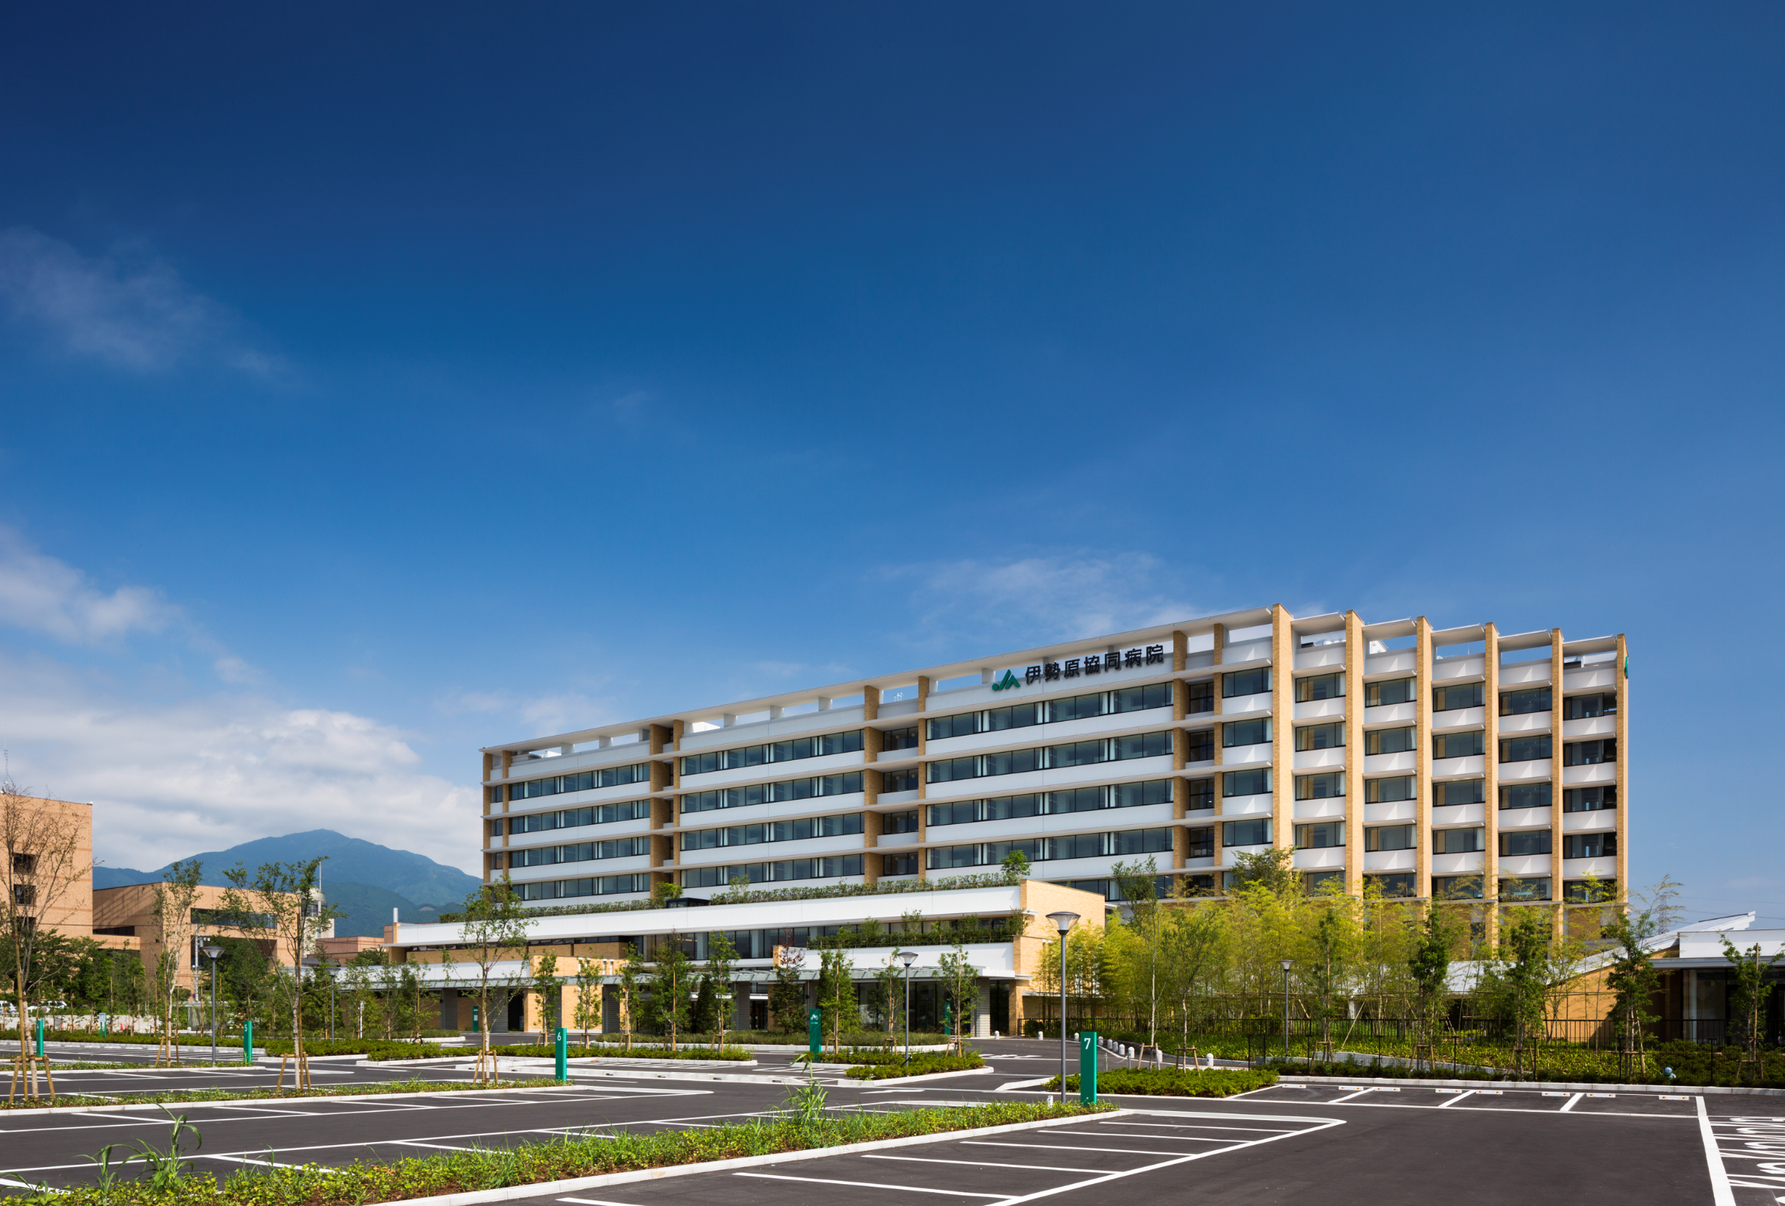
双方向の人材交流から得られた意義
出向者が院内で発表した結果～院内へもたらした波及効果
JA神奈川県厚生連 伊勢原協同病院
副院長兼看護部長 神保 京美

Slide 24
かながわ地域看護師事業
参画の経緯
かながわ地域看護師養成パターン【循環型】とは、協定を締結している病院間において人材交流を行い、一定期間の実務を経験することで他施設の機能を知り相互理解を深める仕組み
機能の異なる2施設間の人事交流
神奈川県地域看護師養成事業検討会委員として当初より、かながわ地域看護師にかかわっていた
ガイドの発表にあたり、実践報告事例として参画

Slide 25

両病院の背景
精神科単科の病院
伊勢原協同病院（昭和43年開設）
【病院概要】
病床数：350床（一般 291床、
回復期リハ病棟 45床、緩和ケア病棟 14床）
地域医療支援病院 2次救急医療機関
急性期一般入院料１算定
診療科目：30診療科
訪問看護ステーション
介護老人保健施設
職員数：834名 看護職員数：402名
秦野厚生病院（昭和23年開設）
【病院概要】
病床数：160床
精神科・心療内科
精神科急性型精神病院
神奈川県認知症疾患医療センター（地域型）
精神科急性期治療病棟60床 13：1
精神科療養病棟47床 15：1
認知症治療病棟53床 20：1
通所リハビリ施設
訪問看護ステーション
精神科大規模型 デイケア
精神科グループホーム
認知症対応型グループホーム
職員数：１５５名 看護職員数：１００名
急性期の総合病院

Slide 26
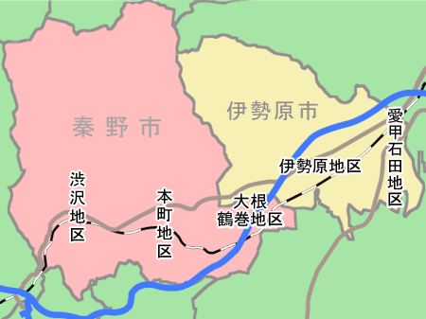
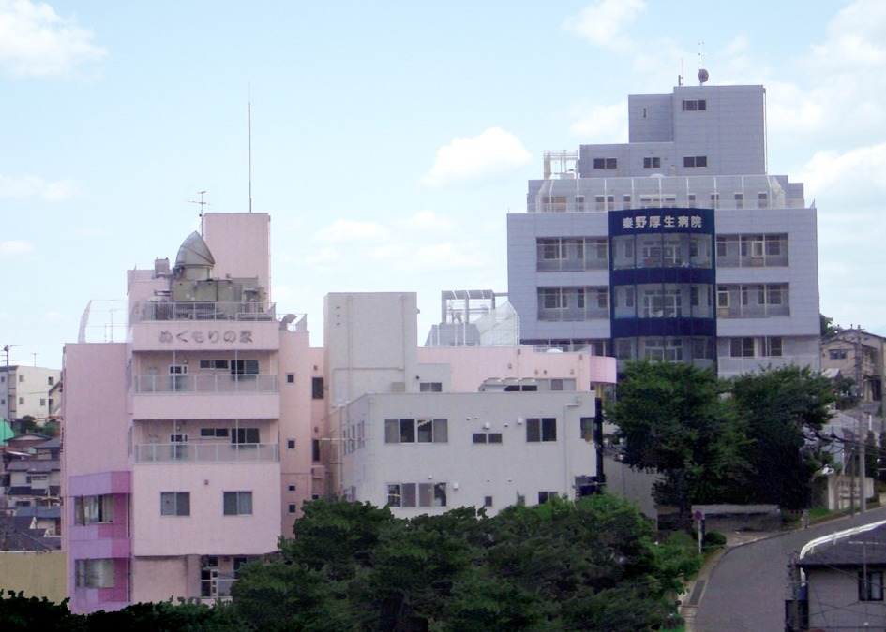

病院所在地の位置関係
両病院の距離は6.3㎞
移動時間は車で18分
電車＋徒歩で28分
秦野厚生病院
伊勢原協同病院

Slide 27
かながわ地域看護師事業モデルケース発表会
アンケート結果について
秦野厚生病院に出向したスタッフによる発表会を開催
発表会参加者の背景は主任以上の管理者４６名が参加
Googleフォームにてアンケートを実施し、３0名が回答
【出向者の背景】
出向スタッフ：回復期リハビリテーション病棟 中堅看護師 50代
出向期間：令和６年６月～９月 （３か月）
出向目的：身体拘束最小化に向け、近隣の病院で身体拘束ゼロを実現している秦野厚生病院の取り組みを学ぶ
出向者選定：認知症看護にやりがいを感じ、かつ発信力がある

Slide 28
発表内容について（全般）
他院の取り組みを内部の視点で知ることができたため
このような病院間をまたぐような試みをしていることを知ることができた
身体拘束の考え方や取り組みがとても斬新で大変勉強になった
病棟スタッフにも聞いてもらいたいと感じた
経験のない領域での看護もできることがわかった

Slide 29
発表内容から得られたこと
その人らしく生活を送ることの大切さを改めて感じた
入院時にしっかり医師よりICを行ってもらうことで、少しは抑制に対して考え方を変えることができるのではないかと思う
スピーチロックも抑制に値するということを知らなかったため勉強になった
当院で取り入れるには課題が沢山あると学んだ

Slide 30
実践活用度
手術を受ける患者が多いため、身体拘束0は難しいが、拘束を解除する時間を作ることは活用できる
身体拘束をすることがあたりまえの状況があり、これからの時代の流れをみると、やはり考え方をシフトしていかなければならない
急性期の治療を要する患者にはあまり適してはいないと思いました
秦野厚生病院としての取り組みは理解できるが、実際毎日1日に１件以上の転倒は骨折などの重大事故にもつながるためスタッフに共有しようとは思えなかった

Slide 31
感想や意見、今後の出向研修に対する
ご希望について
他病院で実際に働けることは、自分の病院で当たり前にやってたことが全然違ったり、考えるきっかけになりより良い看護につながるとても良い経験になると感じた
地域看護師の連携が、県内の看護師確保や不足の事態に対応できる可能性があるように思う
他院のことを知る機会はとても少ないので、こういう機会を設けていただき、知見を広げることができるのは良い
このような研修はぜひ続けてほしい、とても刺激になる
この研修についてどれくらいの当該部署以外のスタッフは知っているのかと思った

Slide 32
取り組みの意義
当院では学ぶことができない精神科領域について学ぶ機会をもつことができるのは非常に貴重な経験
自施設のスタッフ育成はもちろんのこと、近隣の医療施設が連携し、地域で看護師教育を考えシステム化していくことは、地域医療の質向上に寄与
超高齢化社会において、病院機能の異なる施設同士が顔の見える関係を構築し、連携強化を図ることは患者が安心して地域で過ごすことにもつながる
一方、定性的な評価だけではなく、定量的な評価も重要であり両側面から取り組み結果をモニタリングしていく必要がある

Slide 33
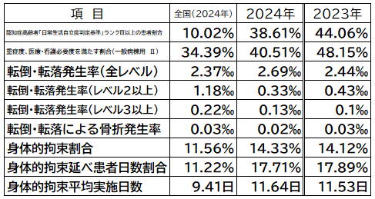
取り組みの効果を測るデータの検討（ディンクルデータ
取り組み前

Slide 34

地域看護師育成 循環型の1つの試み
精神科病院と総合病院の人材交流から
医療法人 厚仁会 秦野厚生病院
看護部長・精神看護専門看護師 西 典子

Slide 35
参加の経緯
キャリアビジョン、キャリア育成の取り組み
当院看護職員数の４０％が新卒から就職の
２０代看護師
精神科病院の社会的役割の理解促進
精神科看護の専門性と強み・弱みの理解
精神科病院スタッフが担うもの

Slide 36
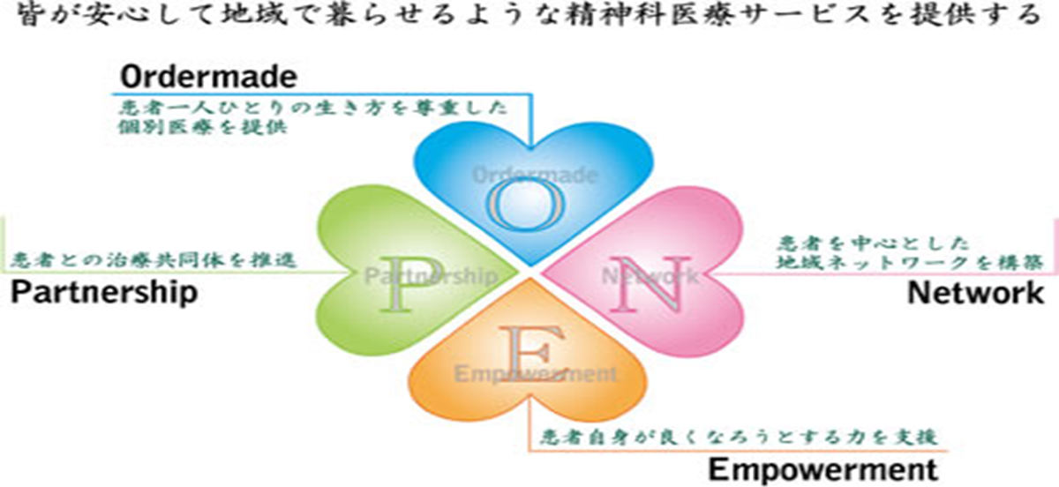
デモ事業開始までの経緯
２０２４年２月 連携打診の受諾（幹部会での報告）
２０２４年４月 連携決定 調整会議
（看護部長・事務長）
在籍出向者選定決定
在籍出向期間の決定
２０２４年５月 準備開始
（処遇・事務手続きなど詳細の取り決め）
２０２４年６月 出向者との面談 目標設定
出向先病院 病棟の見学
オリエンテーション
２０２４年７月 在籍出向開始
（期間中２週間に１回の自施設での面談）

Slide 37

出向者の概要
・ 40代 男性看護師
・当院１０年目 当院精神科急性期のみの経験
・病棟主任
・院内安全管理責任者
・中堅リーダー的存在として活躍中
・出向打診に対して快諾（のちに本音を吐露）
目標設定
・総合病院でどのくらいこれまでのキャリアが
反映できるか、または出来ないか認識する
・院内安全管理への取り組みの比較検討
・看護の専門性の違いの理解
・精神科患者が一般病院で受け入れ困難になる
要因の理解

Slide 38
出向を終えて得たもの
近隣の機能の異なる病院での看護の実際が理解できた
異なる科であっても、一般的な看護は何も変わらない。精神科看護は基本的看護の核として通用する。コミュニケーションの重要性
精神科看護師としての専門性を実感し、楽しむことができた。リエゾンニーズが理解できた。
精神障がい者の受け入れの精神科と一般病院の連携の課題が見えた。
出向したことによって、改めて自組織の良さを知ることができた。
人事交流の中で自組織以外の看護師との交流がはかれた

Slide 39
キャリア形成の有効な機会として
自己のキャリアプロセスを振り返り今後のキャリア形成を描くことが出来る。
自組織だけでは形成できない、各々の追求する働き方、働く場所、自己のアイデンティティを認識することが出来る。
出向先で得た、看護を自組織へ還元することが出来る。
仲間や後輩に在籍出向で得たメリットや興味深さ、近隣の病院に関心を寄せ自分たちも地域の一員として役割を担っている看護師であることを認識させる機会になる。

Slide 40
この事業への期待
精神障害にも対応した地域包括ケアへの取り組みの推進者として、人事交流を重ねることにより、互いの専門性、機能性を理解し、各々の役割期待の促進が図ることを期待したい。
精神科医療が地域で担う役割と、精神障がい者も地域で安心して医療や看護を受けることができる一助として看護師からこの取り組みを発信したい。

Slide 41

「養成型」
５年間のプログラムを提示したうえで採用
１）東部病院スタート
２～４年目
汐田総合病院
５
年
目
選
択
汐田総合病院
東部病院
1年目
済生会横浜市東部病院
高度急性期・精神・小児等
地域包括ケア・回復期・訪問看護等
４～５年間で継続看護を学ぶ
幅広い領域に対応可能な看護師の育成を期待

Slide 42
「養成型」
５年間のプログラムを提示したうえで採用
２）汐田総合病院スタート
１～２年目
汐田総合病院
３年目
済生会横浜市
東部病院
４年目
汐田総合病院
診療所・老健・訪問看護
５年目
汐田総合病院
他施設選択
病院に就職から地域に就職へ

Slide 43

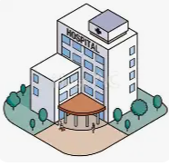

私たちからの討議テーマ提起
多機関連携による地域包括ケアの推進力となる看護師育成
Notes:
事業評価のための成果指標について
変化する人口動態＝医療看護介護ニーズの変化時代の「かながわ地域看護師」のキャリア支援・育成の更なる在り方は？
医療-介護連携/病院-在宅（訪問）連携を進める「かながわ地域看護師」であるためには？
看護師の県内の地域や診療科（病床機能）偏在の緩和につなげるには？
養成校と一体になった基礎教育と臨床教育の協働（養成型）の更なる推進のためには？
この神奈川地域看護師は、まだ発展途中です。
・今後も続く医療ニーズの変化への対応
・病院間の看看連携を越えた取り組み
・地域偏在
・病床機能偏在
・基礎教育との協働 などまだ解決すべき課題の取り組み途中です。
この解決をとおして、県民の安心と未来を看護職として実現するまで、もう少し皆さんのお力と知恵を貸してください。
事業費補助への更なる参画を通して皆で実績を作ることが地域看護師の未来に繋がります。
私からは以上です。ご清聴、ありがとうございます。

Slide 44
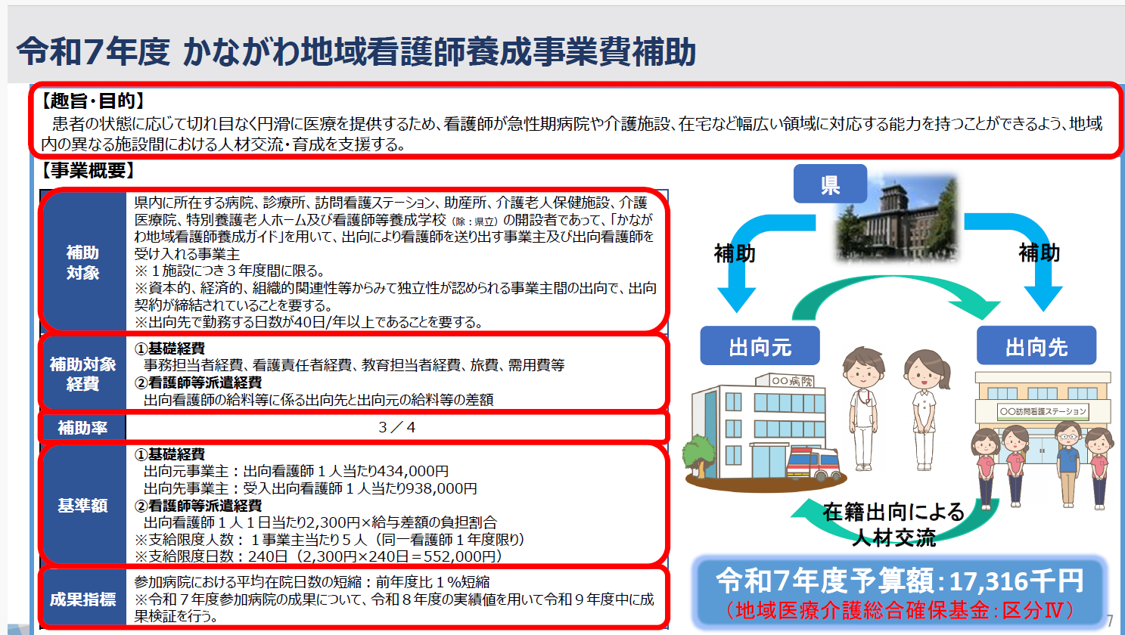
2025年3月 事業説明会 県資料より抜粋

Slide 45
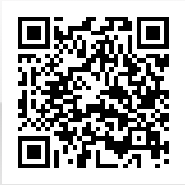
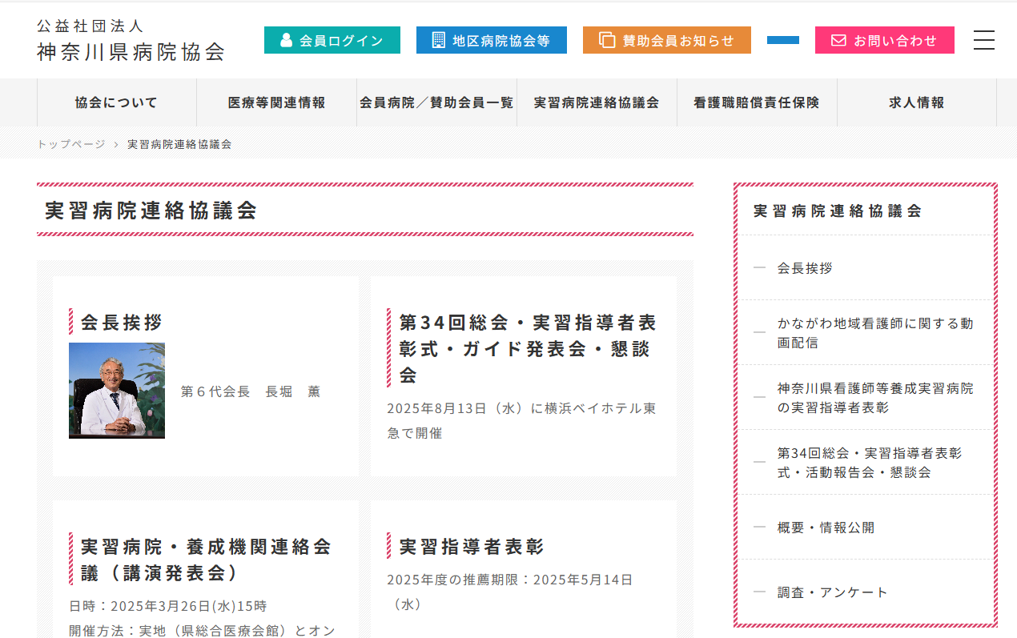

かながわ地域看護師養成ガイド
神奈川県病院協会HPにアクセス 無料！

